Slide 1

臭氧微纳米气泡/UV协同处理养殖水体：
氨氮去除分子机制的DFT模拟阶段汇报
杜同贺
天津大学 环境学院
2026年9月10日
Notes:
开场（30 秒）：各位老师、同学好，今天汇报臭氧微纳米气泡＋紫外协同处理养殖水体课题里的理论计算部分——氨氮去除分子机制的 DFT 模拟阶段汇报。汇报共 10 页：研究背景 → 计算体系与可靠性 → 四阶段计划（①基线、②主攻、③④后续） → 构型与核查进展 → 实验对接 → 后续计划。计算体系与可靠性 → NH₃＋O₃ 接触构型进展 → 候选性质核查 → 实验对接状态 → 后续计划。本汇报只用已登记的计算证据，不含未登记的实验结果。

Slide 2

研究背景与总体路线：为什么做分子模拟
• 背景：养殖水体氨氮超标，对鱼有毒性，也是水产养殖水质管理的核心指标之一。
• 工艺思路：以臭氧微纳米气泡与紫外联用的方式去除氨氮。
• 关键问题：它为什么有效？臭氧和氨氮到底是怎么反应的？
• 实验的局限：只能测得去除率，难以直接观测分子层面的反应过程。
研究目标链条
O₃ / UV 活化
→
活性氧 ROS
→
NH₃ / NH₄⁺ 氧化
→
NH₂OH · NO₂⁻ · NO₃⁻
臭氧溶入水体并经紫外分解产生活性氧 → ·OH 等强氧化性物种将氨氮逐步氧化 → 依次生成 NH₂OH、NO₂⁻、NO₃⁻，可由水质检测直接监测
实验测得处理效果，分子模拟解释背后机理——说明臭氧与氨氮在分子层面如何反应，为工艺优化提供依据。
Notes:
这一页回答三个问题（大白话）：① 为什么值得做——氨氮对鱼有毒、是水质管理核心指标，工艺上要用"臭氧微纳米气泡＋紫外"联用处理，但它为什么有效、分子层面怎么反应，实验只能看到"去掉了多少"；② 课题定位——在电脑中构建分子级模拟，用 DFT 看清 O₃/UV 产生活性氧、氧化氨氮的第一步，为实验提供机理依据；③ 走到哪了——对照导师批准的四阶段计划逐条过：①臭氧水合基线已建立（水相仍有未验收项）；②目标物反应模型是当前主线（NH₃＋O₃ 气相接触构型）；③反应路径与能垒尚未开展；④UV 激发态与气液界面待实验条件论证后立项。所以项目处于第二阶段早期。四阶段的具体任务，下一页逐条展开。

Slide 3
计算体系与可靠性基础：
对照计算方法（已多轮核验）
• 计算引擎：开源量子化学软件 PySCF 2.14.0（libxc 积分库）
• 溶剂化模型：SMD 水相（PySCF 内置 Minnesota 溶剂库）
• 泛函：wB97X-D + D2 色散校正（按原始文献参数实现，并经数值验证）
• 基组 / 网格：def2-TZVP ｜ L8
• SCF 收敛：能量 1×10⁻¹² ｜ 密度 1×10⁻⁹
• 梯度：解析完整梯度，逐求值落盘保存
• 驻点验收门限：max|g| ≤ 1×10⁻⁵ Eh/Bohr
• 交叉验证储备：Gaussian 16W（商业金标准，已部署）——本项目登记计算均由 PySCF 完成
这一步相当于在电脑中搭建计算实验室：先把水、臭氧、氧气等小分子的结构与能量核算准确，后续反应研究才能建立在可靠基础之上。
Notes:
先讲方法（大白话）：化学计算的引擎是国际开源量子化学软件 PySCF 2.14.0——量子化学领域的主流开源程序，正确性由开源社区和大量文献背书；积分库是 libxc，水相溶剂化用 PySCF 内置的 SMD 模型（Minnesota 溶剂库），也都是开源成熟实现。服务里另部署了 Gaussian 16W（商业"金标准"）作为今后的交叉验证参照，本项目已登记计算均由 PySCF 完成。方法统一用 wB97X-D 加项目独立实现的 D2 色散、def2-TZVP 基组、L8 网格、SCF 收敛到 1e-12/1e-9，每个求值点的解析完整梯度都落盘保存，驻点验收门限是未经投影 max|g| ≤ 1e-5 Eh/Bohr。右表是第一阶段验收的单体基线：H₂O、O₃、O₂ 气相和 SMD 水相全部 0 虚频；H₂O SMD 水梯度 1.28×10⁻⁵ 略高于门限，单体以频率结果验收登记。NH₃ 气相单体 JOB-026 完成结构、独立梯度、内部电子稳定性和频率检查，与 O₃ 单体之和 −281.998122 Eh 就是接触构型能量零点（好比"称重前先把秤校准"）。可靠性机制是计算可靠性工作，不算机理成果；方法口径是项目对照方法，不宣称复现 S13 的 B3LYP/CCSD(T) 数值。

Slide 4
四阶段计划（1/3）：① 臭氧水合基线——单体基线数据
① 臭氧水合基线 已建立
6 套单体基线数据（JOB-001~006）
任务：固定计算方法与验收标准，算准 H₂O、O₃、O₂ 在气相和 SMD 水相的结构、能量与频率。
目的：为后续所有反应计算提供参照点与统一方法口径。
成果：已完成 6 套单体基线计算，结构、能量与频率全部验收（0 虚频，即结构稳定）。
单体 | 相/溶剂 | E_total (Eh) | 频率 (cm⁻¹) | 虚频
H₂O | 气相 | −76.437668 | 1619.6/3875.8/3985.1 | 0
H₂O | SMD 水 | −76.450895 | 1595.0/3848.1/3930.8 | 0
O₃ | 气相 | −225.433903 | 784.6/1329.1/1340.3 | 0
O₃ | SMD 水 | −225.439360 | 786.2/1267.8/1348.3 | 0
O₂ | 气相 | −150.340070 | 1715.8 | 0
O₂ | SMD 水 | −150.340720 | 1717.7 | 0
说明：H₂O（SMD 水）梯度略高于 1×10⁻⁵ 门限，单体统一以 0 虚频频率结果登记验收；水相驻点、热化学为遗留未验收项。
这些能量就是后续反应能的参照零点——尺子造准了，后面的数才可信。
Notes:
这一页逐条讲清四个阶段"各自要干什么、为什么要这个阶段"（大白话）：①臭氧水合基线——先把尺子造好：方法和验收标准固定下来，水、臭氧、氧气的结构和能量算准，后面所有反应能都以此为参照（已建立，水相仍有未验收项）；②目标物反应模型（当前阶段）——搞清反应起点：氨氮和臭氧怎么结合、结合多强，目前已获 2 个驻点候选、正在核查稳定性；③反应路径与能垒——算出"走哪条路、哪步最慢、要多大能量"，这直接对应工艺条件（臭氧剂量、紫外功率、处理时间）的选择，等②有结论后启动；④UV 激发态与气液界面——解释紫外增强效果与气泡界面提高利用率的原因，要结合实验条件论证后立项，不用基态小分子结果硬套。

Slide 5
四阶段计划（2/3）：② 目标物反应模型——当前主攻
当前主攻：② 目标物反应模型
任务：研究氨氮与 O₃、活性氧的复合物/中间体——当前是 NH₃ 与 O₃ 的稳定接触构型。
目的：搞清反应起点：两个分子如何结合、结合强度多大。
已完成：NH₃/O₃ 单体验收（JOB-026）；C1 取向扫描（JOB-031）；两轮全自由度优化（JOB-048/050/054）。
已获 2 个驻点候选：JOB-051（8.203×10⁻⁶）与 JOB-057（6.847×10⁻⁶），均过梯度门限并独立复核。
仍在攻坚：稳定性检验还没通过——详见下一页性质核查。
为什么是主攻：接触构型是能垒计算的初态——起点找不准，后面的能垒都无从谈起。
② 是当前主攻——把反应起点找稳，后面的路径与能垒才有意义；③④的任务安排见下一页。
Notes:
本页讲②③④三个阶段的任务与安排（大白话）：②目标物反应模型是当前主攻——让氨氮和臭氧找到稳定接触方式，已有 2 个驻点候选、稳定性核查中；③反应路径与能垒——等②出结论就做 TS/频率/IRC，能垒直接回答反应容易不容易发生；④UV 激发态与气液界面——解释紫外增效与气泡界面强化，须结合实验条件论证后立项。三个阶段都以第 3 页基线数据为参照，逐级递进。

Slide 6
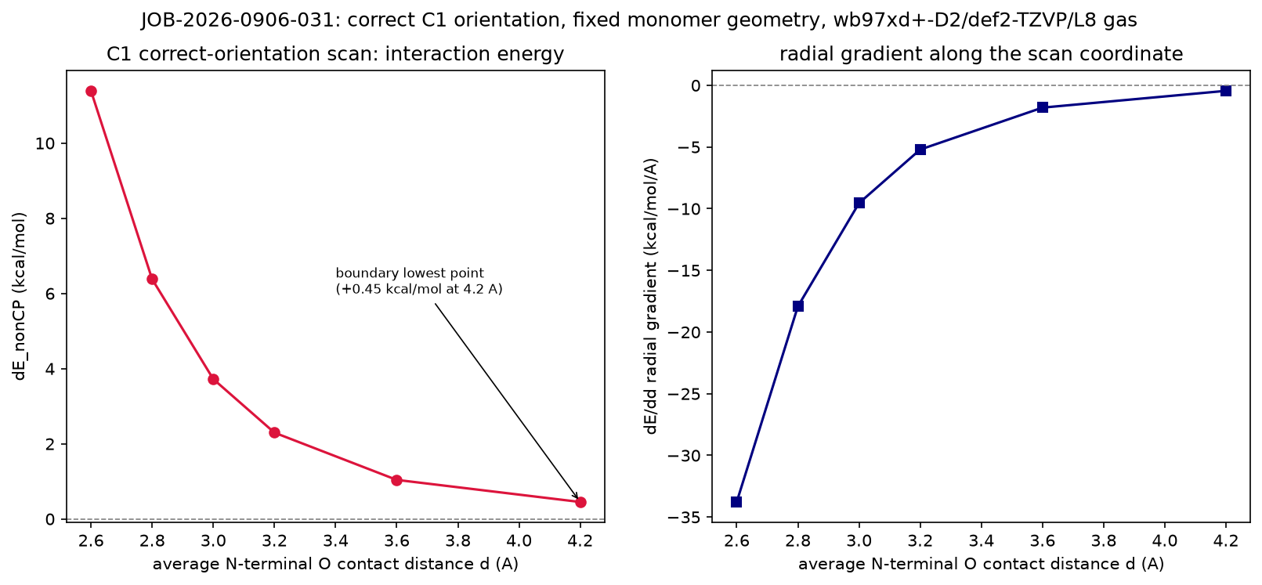
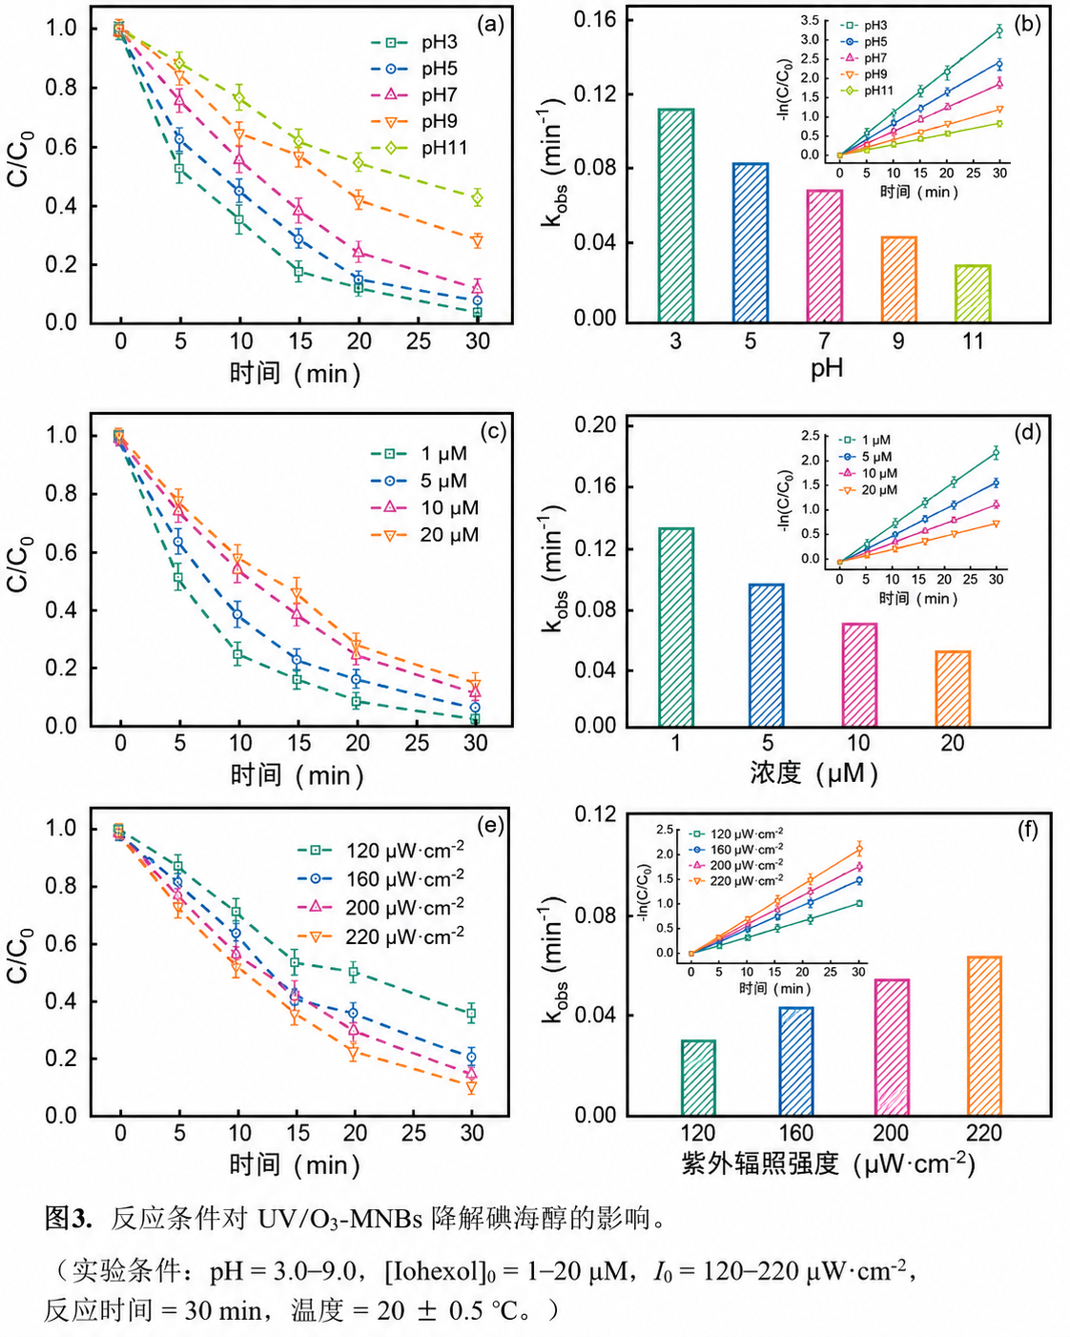
NH₃···O₃气相接触构型：从距离扫描到驻点候选
2 个驻点候选 · 0 个已验收极小值
① 全自由度优化找到低于分离单体约 2.26 kcal/mol 的接触构型；未经 CP 校正、含片段变形——不是结合自由能。
② JOB-051 首个驻点候选：max|g| = 8.203×10⁻⁶，独立复核 PASS。
③ JOB-057 第二候选：max|g| = 6.847×10⁻⁶，复核 PASS，能量更低。
★ 边界：驻点候选仅为过门限并经复核的几何，不代表稳定复合物，更不涉及结合自由能。
JOB-031 固定单体几何 C1 取向扫描（气相）：非 CP 相互作用能在 2.6–4.2 Å 全为正（+0.4 ~ +11 kcal/mol）——该取向排斥主导，吸引构型需全自由度优化。
让一个氨氮分子与一个臭氧分子在电脑中逐渐靠近，考察二者能否形成稳定结合。目前已获得两种候选结合方式，但尚未证明其为能够稳定存在的结构。
Notes:
这一页讲第二阶段主线的推进（大白话：先看这两个分子"合不合得来"）。左图是 JOB-031 固定取向的距离扫描：非 CP 相互作用能全为正，说明这个姿势是"顶着的"，合不拢，必须让分子自由转动寻找姿势。全自由度优化找到低于分离单体约 2.26 kcal/mol 的接触构型，但三个限定：未经 CP 校正、含片段变形、不是结合自由能。JOB-051 续算首次得到过梯度门限的几何并经独立复核，登记首个驻点候选；JOB-057 仅 5 步优化得到第二个候选，能量更低。边界声明要念：候选不等于稳定复合物，更不涉及水处理效果。

Slide 7
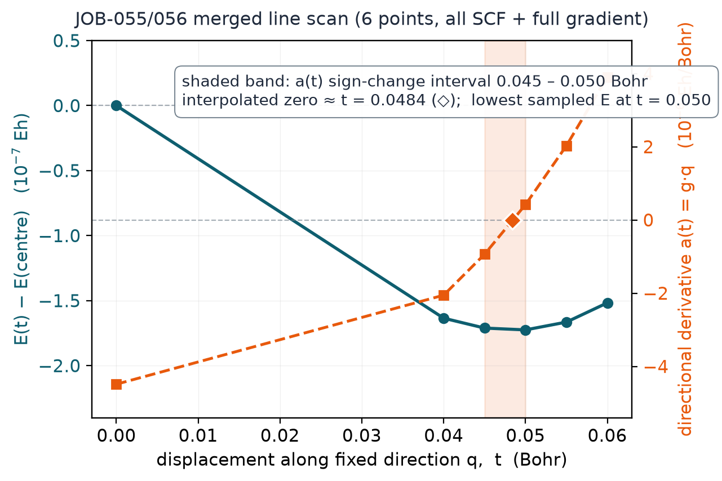
驻点候选性质核查：软模负曲率的独立验证
052：@ 051 候选：电子稳定性 True；合成 Hessian 预测负模 −72.83 cm⁻¹。
053：双步长差分全为负 → 负曲率获独立支持；与解析矩阵量级差 ~2.8 倍（未解决）。
058：@ 057 候选：42 位移 FD Hessian 亦预测负模 −47.27 cm⁻¹（单步长）。
059：双步长核查：五条路线全为负、互差 ≤ 0.76% → 独立支持。
登记：两候选电子稳定性均 True、振动曲率均未通过 → 均不登记极小值；尚无 TS、IRC、能垒。
固定方向 q 直线扫描（055 中心+4 点，056 细化 3 点）：方向导数 a(t)=g·q 在 0.045–0.050 Bohr 变号；直线低点 ≠ 全自由度极小值。
候选结构需通过振动测试：真正稳定的结构受轻微扰动后会回到原位；这两个候选受扰后沿同一方向偏移，说明尚不稳定——该判断已用两种独立方法交叉确认。
Notes:
这一页最核心也最谨慎（大白话：给候选结构做"体检"）。052：电子内部稳定性通过，但合成 Hessian 在 051 候选几何预测 −72.83 cm⁻¹ 内部负模（有个方向是"下坡"的）。053 沿该方向双步长独立差分 kE、kg 全为负，负曲率符号是真的，但量级与解析矩阵差约 2.8 倍（045/046 遗留，未解决）。左图是 055/056 固定方向扫描：方向导数在 0.045–0.050 Bohr 变号，插值零点约 0.0484，但直线低点横向梯度大，不等于全自由度极小值。058 对第二候选同样预测 −47.27 cm⁻¹ 负模；059 双步长独立核查五条路线全负、互差 ≤0.76%。登记结论：两个候选电子稳定性通过、振动曲率未通过，均不登记极小值；TS、IRC、能垒都还没有。

Slide 8
四阶段计划（3/3）：③ 反应路径与能垒 · ④ UV 激发态·气液界面
③ 反应路径与能垒 尚未开展
④ UV 激发态·气液界面 尚未开展
任务：对优先反应路径做过渡态（TS）、频率与 IRC 验证，算出反应能和能垒。
目的：回答反应走哪条路、哪一步最慢、需要多大能量——直接对应工艺条件选择。
解读：能垒直接回答反应容易不容易发生，是工艺参数选择的理论依据。
任务：研究 UV 激发态（TD-DFT/光化学）与气液界面（微纳米气泡表面）的分子模型。
目的：解释紫外增强效果与气泡界面提高利用率的原因——对应两个工艺问题。
解读：须结合实验条件论证后立项，不用基态小分子结果硬套。
③④的产出都要以②的可用结论和实验条件输入为前提——逐级递进，不盲目抢跑。
Notes:
本页讲③④两个阶段的任务与安排（大白话）：③反应路径与能垒——等②出结论就做 TS/频率/IRC，能垒直接回答反应容易不容易发生；④UV 激发态与气液界面——解释紫外增效与气泡界面强化，须结合实验条件论证后立项。③④的产出都以②的可用结论和实验条件输入为前提，逐级递进。

Slide 9
实验准备的真实状态：框架已有，执行未登记
已登记（计算侧整理）
• 目标污染物方向：养殖水体氨氮
• 需向实验端确认的参数清单
• 建议对照组与检测指标框架
尚未登记 / 尚未确认
• 正式养殖实验执行数据（项目记录中无）
• 水体组成 · pH · 温度 · 氨氮浓度
• UV 波长/功率 · 臭氧剂量 · MNB 条件 · 产物检测
建议第一轮：小规模水样摸底（6 组对照）
空白
O₃
UV
O₃+UV
O₃-MNB
O₃-MNB+UV
必测指标：NH₄⁺/NH₃ · NO₂⁻ · NO₃⁻ · pH · 温度 · 溶解臭氧（含时间序列）
可选证据：EPR / ROS 间接证据 · 过氧化物
第一步不做活鱼/病毒试验，先做合成水或已有养殖水样的可控验证。
汇报统一表述：实验方案框架已提出，具体条件待确认，正式实验尚未在本项目记录中登记。
计算侧已完成实验方案的初步设计；但水样成分、pH、紫外功率、臭氧剂量等关键条件尚未确定，正式实验尚未启动——条件与对照组确定后即可开展。
Notes:
实验线的真实状态要如实讲（大白话：计算是"军师"，实验是"主力"，军师先把作战图准备好）。已登记的只有三件事：目标污染物方向确定为养殖水体氨氮、需要向实验端确认的参数清单、建议对照组和检测指标框架。正式养殖实验执行数据在项目记录里没有；水体类型、pH、温度、氨氮浓度、UV 波长功率、臭氧剂量、微纳米气泡条件、产物检测都还没确认，汇报口径统一为：方案框架已提出、具体条件待确认、正式实验尚未登记。右侧是建议的第一轮小规模摸底：六组对照把臭氧、紫外、微纳米气泡三个因素的单独和联合作用拆开；必测氨氮、亚硝酸盐、硝酸盐、pH、温度、溶解臭氧并做时间序列；EPR/ROS 作为可选佐证。第一步不做活鱼和病毒试验，先做合成水或已有养殖水样的可控验证。

Slide 10
后续计划：计算 — 实验双线并行
计算线（DFT）
实验线（水样摸底）
① 细化 0.045–0.050 Bohr 变号区间：按 059 审阅路线转受限松弛
② 核查两候选负模关系 / 是否同一势盆（不自动跟随）
③ 形成可用结论后选首条优先反应路径：TS · 频率 · IRC
④ 水相扩展、UV 激发态、气液界面 —— 结合实验条件论证后立项
① 向实验端收集水体、pH、UV、臭氧等关键条件
② 条件确定即开始 6 组对照小规模摸底（不必等 DFT 完成）
③ 建立氨氮去除 + NO₂⁻/NO₃⁻ 产物时间序列
④ 与 DFT 机制结论对照讨论，互相约束边界
“机制被实验支持”至少需要：DFT 可复核的关键反应步骤 ｜ 氨氮去除与 NO₂⁻/NO₃⁻ 时间序列 ｜ O₃、UV、MNB 及 ROS 对照。
1. 平台与单体基线已就绪；NH₃+O₃ 推进到“驻点候选性质核查”，尚无已验收极小值与能垒。
2. 软模负曲率获独立差分支持，但解析与差分量级差异未解决 —— 结论保持受限的气相模型结论。
3. 实验可先做小规模可控水样摸底；正式养殖实验尚未登记，汇报中不写“已完成”。
计算继续明确反应路径与能垒，实验尽早以真实水样开展验证；二者互相校准，方可可靠确立反应机理。
Notes:
收尾讲两条线的后续（大白话：电脑和实验两条腿走路，谁也不等谁）。计算线：按 059 总指挥审阅，下一步对 0.045–0.050 Bohr 变号区间转受限松弛，不再重复全 Hessian；之后核查两个候选的负模是否同一软坐标、是否同一势盆；形成可用结论后再选首条优先反应路径做 TS、频率、IRC；水相、UV 激发态和气液界面结合实验条件论证后另行立项。实验线：先收集关键条件，条件一确定就开始六组对照摸底；然后建立氨氮去除和产物时间序列，与 DFT 对照讨论。判断标准：DFT 可复核步骤 + 实验时间序列 + 完整对照三者齐备，才能说机制被实验支持。三句话收尾：基线就绪、候选核查中、尚无极小值能垒；负曲率独立支持但量级差异未解决；实验先摸底、正式实验未登记。

